Slide 1
ყოფა-ცხოვრება ძველად აჭარაში
(მუზეუმის საგამოფენო სივრცეში ექსპონირებული მაკეტებისა და ექსპონატების მიხედვით)
ინგა დიასამიძე

Slide 2
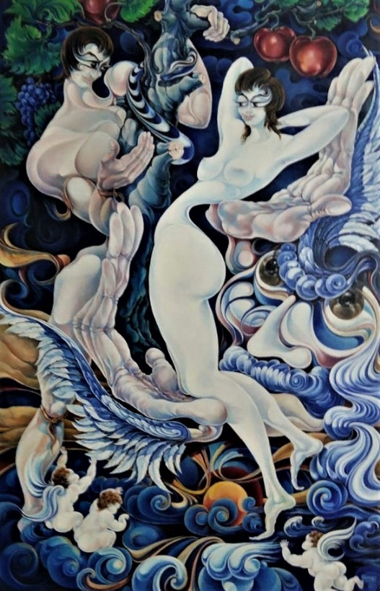
უფალმა ჯერ გააჩინა დედამიწა. მასზე ყვავილები, ხე, მცენარეები, ცხოველები და მას ურანოსი უწოდა. შემდეგ აღიმართა ცა გეა. უფალი გრძნობდა მის შექმნილ სილამაზეს რაღაც აკლდა და დაიწყო მუშაობა ადამიანის შექმნაზე. აიღო მიწა. გამოძერწა მამაკაცი. მას ადამი დაარქვა, სული წყლით ჩაჰბერა და გამოუშვა დედამიწაზე. ადამს კი მარტოობა მოეწყინა და უფალს შეთხოვა მისი მსგავსი. უფალმა უარი ვერ უთხრა და შექმნა ქალი. საკუთარი ქმნილებით აღფრთოვანებულმა უფალმა შედევრი შემიქმნიაო, დაარქვა ევა. მისცა ადამს, თან უთხრა:“ აჰა შენთვისაა, გაუფრთხილდი. განმეორება არ იქნებაო“.
ასე დაიწყო ადამიანმა დედამიწაზე სიარული. როცა მოშივდათ, ტყეში გაზრდილი კენკროვნებით იკვებებოდნენ. ერთ დღესაც მეხი ჩამოვარდა და ბებერ ხეს დაეცა. გაჩნდა ცეცხლი. ჯერ შეეშინდათ, შემდეგ იგრძნეს სითბო და მიუცუცქდნენ ცეცხლს.რომ გათბნენ, მოეწონათ და დაიწყეს ფიქრი იმაზე, რომ ცეცხლი როგორმე წარმოექმნათ.
ავტორი დუგლას ზამთარაძე
დასახელება: ადამი და ევა

Slide 3
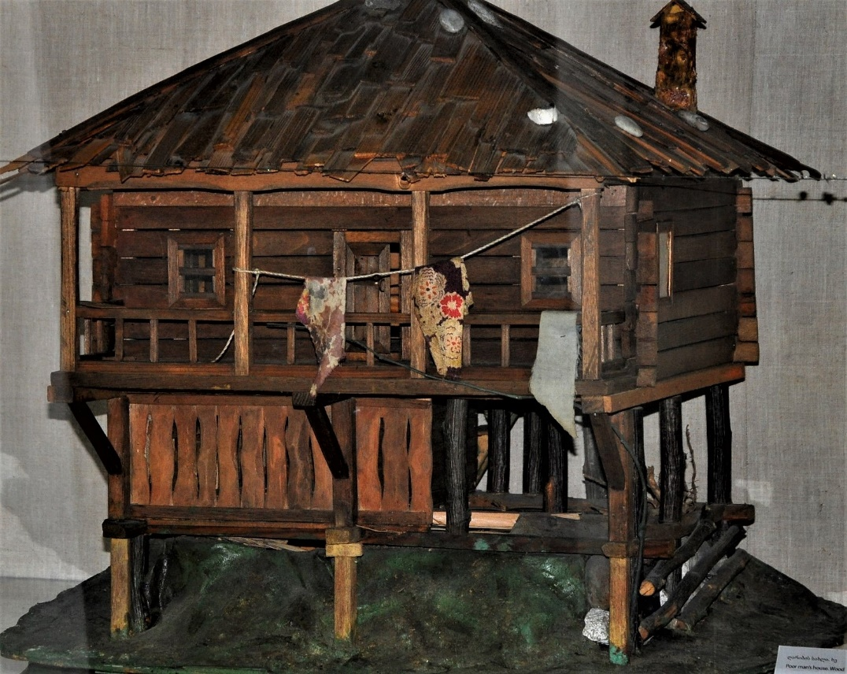
აჭრაში სახლების ტიპი ვერტიკალურ ზონებად იყოფა.ზოგადად დასავლეთ საქართველოს სახლის ტიპი განსაზღვრა მოსახლეობის საქმიანობის შერეულმა ფორმებმა: მემინდვრეობა, მესაქონლეობა, მეფუტკრეობა, მეტალურგია და მეთუნეობა.
ძველ დროში მაღალმთიან აჭარაში -ხულო, შუახევი, ხინო -გავრცელებული იყო ერთსართულიანი საცხოვრებელი ჯარგვალი ანუ ძელური სახლი, სადაც გამართული იყო შუაცეცხლი ან ბუხარი. სახლი კი გადახურული იყო ყავრით ან ჩალით. მეორე ზონად ითვლებოდა ქედის და ხელვაჩაურის რაიონები, სადაც გვხვდება ოთკუთხედი ფორმის, კარგად გათლილი ფიცრისგან ნაშენი სახლები. ასევე პირველი სართული ქვით და აგურით ნაშენი სახლებიც.
ცალკე ზონად მოიაზრება ქობულეთის რაიონი.აქ სხვადასხვა ტიპის სახლები გვხვდება. ყურადღებას აქცევენ სახლის გეგმას და საშენ მასალას. გავრცელებულია ორსართულიანი, სამსართულიანი, ფიცრული ოდა-სახლი.
ღარიბის სახლის მაკეტი

Slide 4
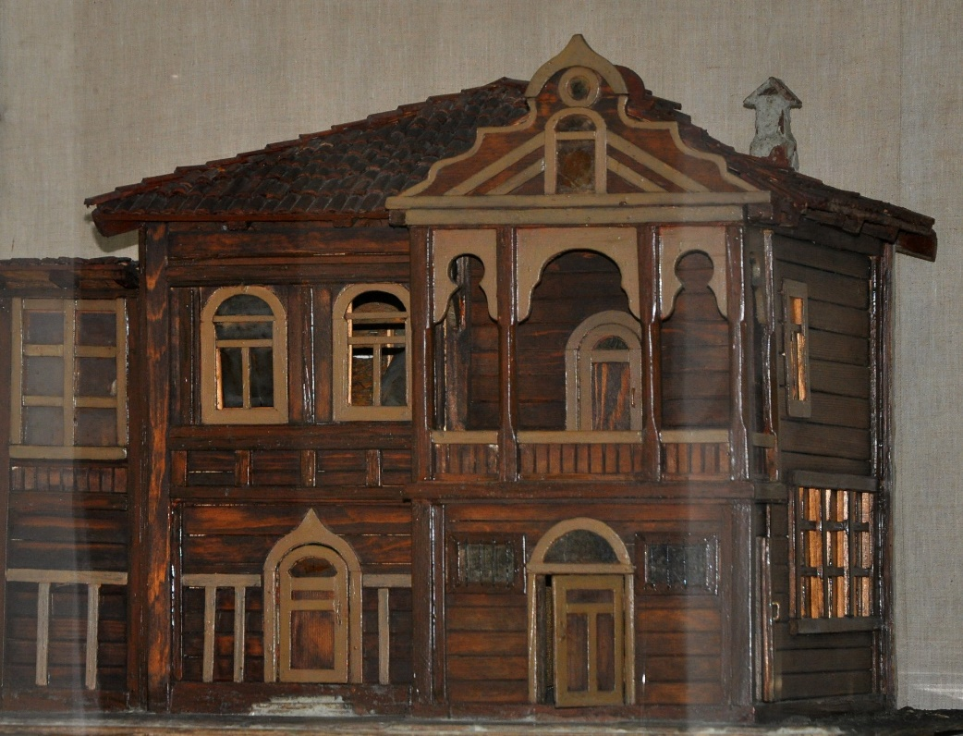
მდიდრის სახლის მაკეტი

Slide 5
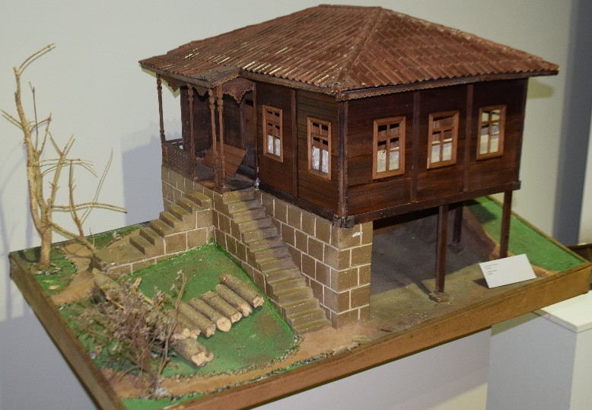
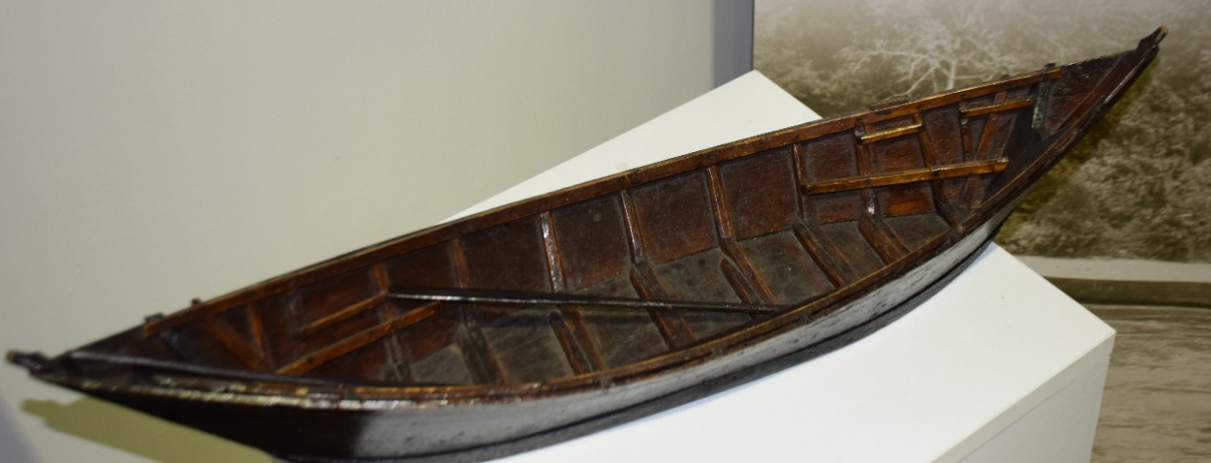
ასევე სამ და ოთხფერდიანი ლაზური სახლი.
ლაზური ნავის მაკეტი
ლაზური სახლის მაკეტი

Slide 6
საცხოვრებელი სახლის მშენებლობის პირველი რიგის სამუშაოდ სამოსახლო ადგილის შერჩევა ითვლება. ვინაიდან აჭარა ძირითადად მთაგორიანია, ადგილის შერჩევაც მეტ ძალისხმევას მოითხოვს. დიდი ყურადღება ექცეოდა სამოსახლო ადგილების მეწყერისგან მორიდებას, თოვლის, მდინარეთა კალაპოტიდან გადმოლახვის გათვალისწინებას, სოფლის თუ უბნის სამიმოსვლო გზებთან სიახლოვეს, მაგრამ ერთ-ერთ ყველაზე მნიშვნელოვან პირობას წყლის სიახლოვე წარმოადგენდა.
ადგილის ვარგისიანობის დასადგენად საინტერესო წესს მიმართავდნენ: იმ ადგილზე, სადაც სამოსახლოს მონიშნავდნენ, დადებდნენ ქვას და რამოდენიმე დღის შემდეგ შეათვალიერებდნენ. თუ ქვის ქვეშ ჭიანჭველა დაიბუდებდა, ის ადგილი ვარგისიანად ითვლებოდა, ხოლო თუ ჭიაყელას ნახავდნენ, იმ ადგილისაგან თავს იკავებდნენ. გაჭრილ საძირკველში ოჯახის დიასახლისი საქონლის ბეწვს და ხურდა ფულს ყრიდა, რათა სახლში ფული და ბარაქა ყოფილიყო.

Slide 7
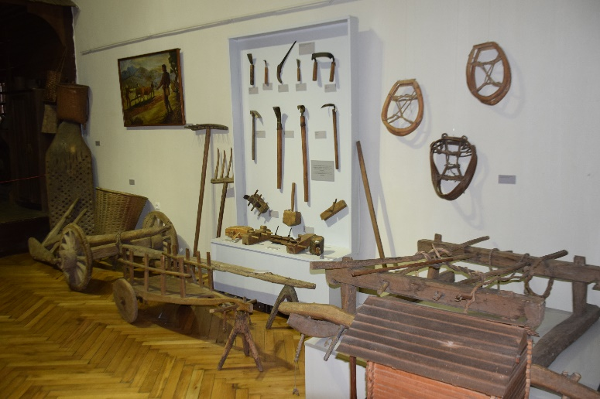
სახლის სამოსახლე ხეს ზამთარში ან შემოდგომაზე ჭრიდნენ, რადგან ხეში წყალი გამომშრალი იყო, ფიცარი კი ლამაზი თეთრ ფერისა გამოდიოდა. ხის მოჭრას ერიდებოდნენ ახალ მთვარობისას, ასევე ხუთშაბათს და პარასკევს, რადგან მძიმე დღეებად ითვლებოდა.
საშენ მასალად იყენებდნენ წაბლს, მუხას, ნაძვს, ფიჭვს. ზემო აჭარაში უმთავრესად ნაძვსა და ფიჭვს იყენებდნენ, ქვედა აჭარაში კი წაბლს. მუხა იშვიათობის გამო საყრდენ და სამაგრ ადგილებზე გამოიყენებოდა. განსაკუთრებით ძვირფასად ითვლებოდა კაკლის ხე, რომლისგანაც ავეჯს ამზადებდნენ. სამშენებლო მასალის საზიდად გამოიყენებოდა ურემი, მარხილი, ციგა, რომლებშიც ხარ-კამეჩს აბამდნენ.
სამეურნეო იარაღები

Slide 8
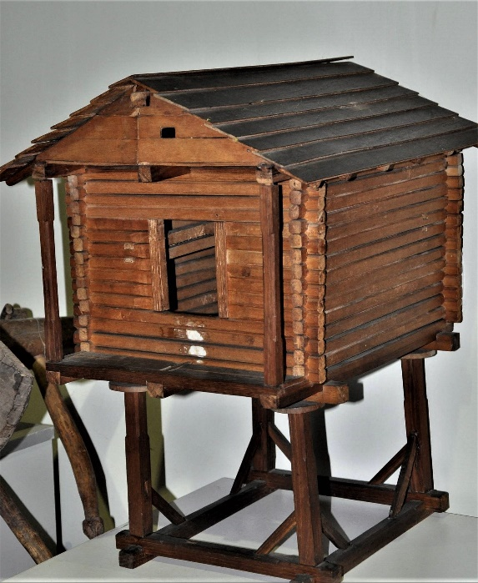
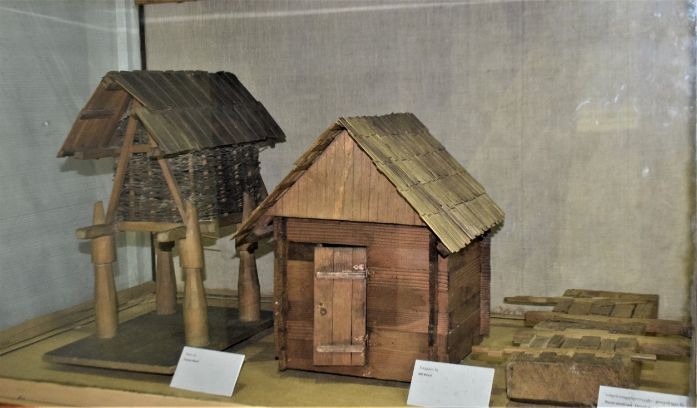
ხარიტონ ახვლედიანის სახელობის მუზეუმში დაცულია თითქმის ყველა ტიპის ექსპონატი, რაც აჭარის ისტორიას ეხება: მდიდრისა და ღარიბების სახლების მაკეტები, ნალიების მაკეტები, სამუშაო იარაღები, ხისგან დამზადებული ბოქლომი-„დათვა ბოყვა“,ჭურჭელი, მუსიკალური ინსტრუმენტები, აჭარული სახლი....ყველაფერი რასაც ადამიანი ხელით შეხებია და გამოუყენებია ყოფა-ცხოვრებაში.
მდიდრის ნალიის მაკეტი
ღარიბის ნალიის მაკეტი და „დათვა ბოყვა“

Slide 9
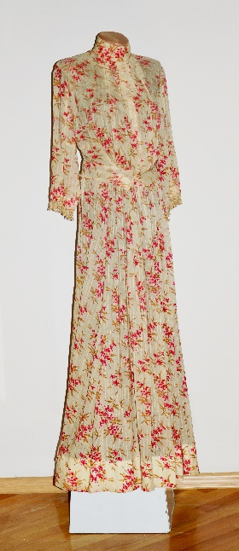
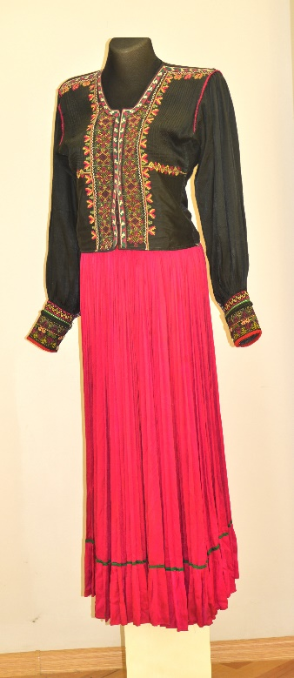
აჭარაში, ისევე როგორც საქართველოს ყველა კუთხეში თავისი ტრადიციები ჰქონდათ: სამზარეულო, ქორწინება, ნათლობა, სტუმარ-მასპინძლობა და რა თქმა უნდა ჩაცმულ- აღკაზმულობა.
მდიდარი ქალბატონის კაბა
„დატეხილი კაბა“ და „სიხმა“

Slide 10
მუზემის საგამოფენო სივრცეში ასევე ექსპონირებულია ქალისა და მამაკაცის ტანსაცმელი, ქამრები, სამკაულები: „ჯიღჯიღა“, „ღილკილოები“, ვერცხლითა და სევადით გაფორმებული გულსაბნევები, სამაჯურები და ასე შემდეგ. ქალის აქსესუარებსა და შესანახ ნივთებს დიდი ხნის ისტორია აქვს. რაც დრო გადიოდა, იხვეწებოდა ადამიანების გემოვნება და ფანტაზიები. მათ გაუჩნდათ სურვილი სილამაზისათვის სხვადასხვა მეთოდებისათვის მიემართათ.
ძველად აჭარაში ქალები ჩაცმასა და თავის მოვლას საკმაოდ დიდ ყურადღებას უთმობდნენ. განსაკუთრებულად არჩევდნენ ტანსაცმელს და სამკაულებს, ქალის ტანსაცმელითა და სამკაულებით განისაზღვრებოდა იმ ოჯახის სიმდიდრე, რომლის წევრიც იყო ის.
ეთნოგრაფიული მასალების მიხედვით აჭარაში მცხოვრები ქალები უფრო ვერცხლის სამკაულს ეტანებოდნენ. ასევე გავრცელებული იყო ოქროსა და სპილენძის სამკაულებიც. სამკაულებს ატარებდნენ როგორც დღესასწაულებზე, ასევე ყოველდღიურად. ქორწილებსა და შუამთობის დღესასწაულზე ქალები განსაკუთრებულად იკაზმებოდნენ.

Slide 11
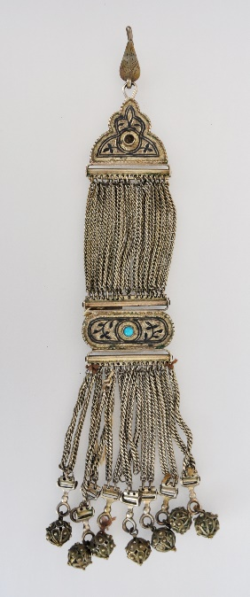
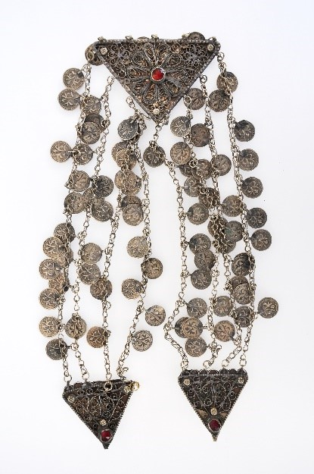
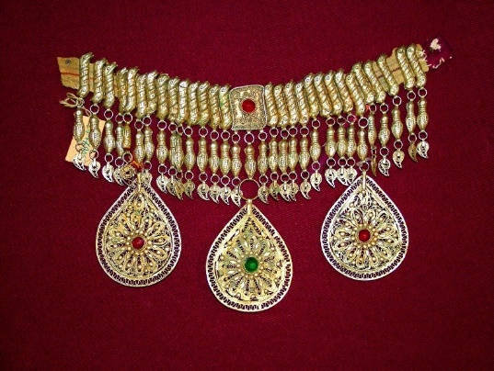
ჯიღჯიღა (ყელსაბამი).ვერცხლის.
ვერცხლის ჯიღჯიღა მონეტებით.
.
კორდომი საგულე ვერცხლის.
XIX ს. II ნახ.

Slide 12
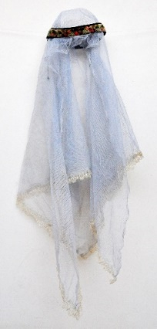
აჭარაში ქალები ყოველდღიურ სამოსად ლეჩაქს ატარებდნენ. ლეჩაქი ოქრო-ვერცხლის მონეტებით და მძივებით იყო მორთული. ხელზე ატარებდნენ მინის მძივებს და მარჯანის სამაჯურებს. სამკაული და სხვადასხვა საიუველირო ნაკეთობანი აჭარაში ახალციხიდან და თურქეთიდან შემოჰქონდათ.
გათხოვილი ქალი მანდილს მუდამ ატარებდა. ძველად უნამუსო ცოლს ქმარი თავიდან მანდილ-კუჭურას მოხდიდა, ზედ დააფურთხებდა და გადააგდებდა, რადგან სწამდათ, რომ ქალის თავსაბურავი წარმოადგენდა არა მარტო თავის დასაცავ საშუალებას, არამედ ადამიანის ღირსების ნიშანს. ამიტომ თავდაუბურაობა შეურაცხადად იყო მიჩნეული.
აჭარაში საქორწილო თავსაბურავი იყო კონუსისებური, მუყაოს ზემოდან დასაფენი ძვირფასი ქსოვილით. წითელი ფერის ქსოვილს, რომელსაც ხოჯა შეკერავდა, პატარძალს გადააფარებდნენ თავზე და სტუმრების გასტუმრებამდე არ მოიხსნიდა. სასიძოს სახლში პატარძალს ქალის ძმა ან ნათესავი ვაჟი მოხსნიდა დუვაღს და ქალიშვილების ჯგუფისაკენ გაიქნევდა.ვისაც მოხვდებოდა, ის გახდებოდა ვაჟის საცოლე.
ლეჩაქი-მარმაში

Slide 13
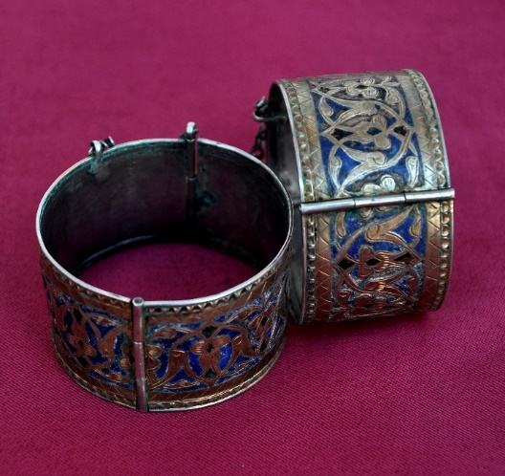
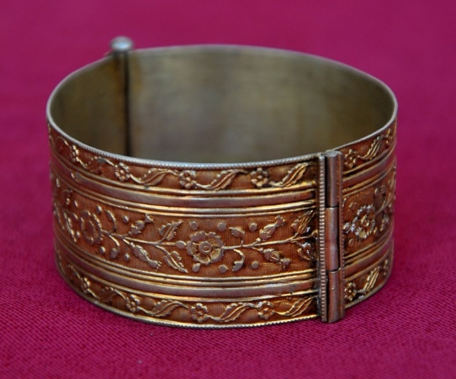
საქორწინო სამკაულის ერთ-ერთი აუცილებელი ნივთი იყო ძეწკვი, რომელიც უნდა ყოფილიყო ორი მეტრის~. ქალებს მრავლად ჰქონდათ ბეჭდები და სამაჯურები, რომლებიც ძირითადად ვერცხლისა და სპილენძისგან მზადდებოდა. ოქროს ბეჭედსა და სამკაულებს მხოლოდ შეძლებულები ყიდულობდნენ.
გავრცელებული იყო თვლიანი და უთვლო რგოლები.ზოგიერთ ბეჭედზე ამოკვეთილი იყო გეომეტრიული ფიგურები და ორნამენტები. ბეჭედს იკეთებდნენ ყველა თითზე გარდა ნეკისა და ცერისა.(თვლიდნენ, რომ ამ თითებზე სუსტი ნებისყოფის ქალები იბნევდნენ ბეჭედს). ბეჭედს საქმრო აბნევდა ნიშნობის დროს თითზე.
სამაჯური, ვერცხლი,სევადით
სამაჯური ვერცხლის.მოოქროვილი
XIXს. IIნახ
XIXს. IIნახ

Slide 14
დიდ ყურადღებას აქცევდნენ თავსამკაულს, რომელზეც მონეტები იყო მიმაგრებული. მონეტები მიმაგრებული იყო თავსაბურავზეც- ლეჩაქზე და შუბლზე ქონდათ ოდნავ გადმოშვებული.
სამკაულებში განსაკუთრებული ადგილი ეჭირა საყურეს. გოგო ექვსი-შვიდი წლის რომ გახდებოდა, მას ყურს უხვრეტდნენ და ამის შემდეგ ის მთელი სიცოცხლის მანძილზე ატარებდა საყურეს. გათხოვილი ქალის საყურე უფრო დიდი იყო, გაუთხოვარის კი პატარა და სადა.
ძირითადად გავრცელებული იყო ვერცხლის საყურეები. ასევე ვერცხლის რგოლები და საყურეები ძეწკვის საკიდებით.
კიდევ ერთი სამკაული, რომელსაც მხოლოდ გათხოვილი ქალი ატარებდა, საგულე კორდომია.კორდომი აუცილებელი იყო და მაგრდებოდა სამოსელზე, მკერდს ზემოთ მარჯვნივ. ქალები ამ სამკაულს ძირითადად სადღესასწაულო ტანსაცმელზე იკეთებდნენ.
საყურეებთან ერთად მნიშვნელოვანი სამკაული იყო ყელსაბამი. ხოლო ყველაზე ფართოდ გავრცელებული იყო ჯიღჯიღა.

Slide 15
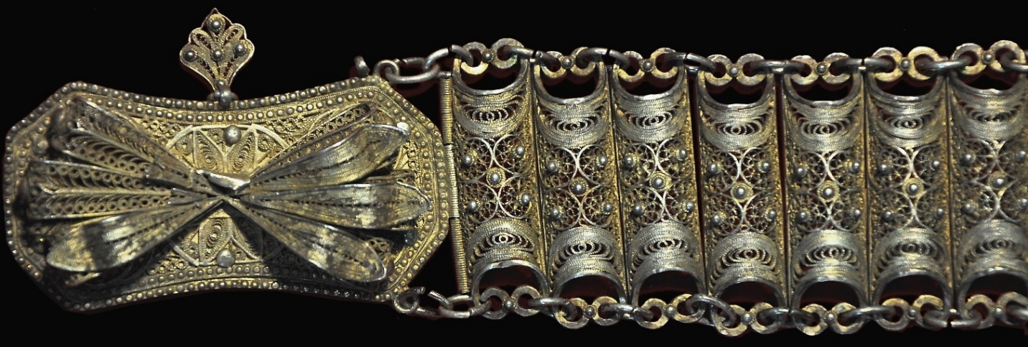
ჯიღჯიღა ვერცხლის ან უბრალო ლითონისგან მზადდებოდა. იგი როგორც წესი ერთმანეთთან მჭიდროდ მიჯრილი ვიწრო და მოკლე მილაკებისაგან შედგება. თითოეულ მილზე მიჩითული პატარ-პატარა რგოლები ძეწკვის საკიდებით უერთდება მოგრძო ბურთებს. ჯიღჯიღას ცენტრალური ნაწილი ოთკუთხაა. კარგად ორნამენტირებული ფირფიტით არის დამშვენებული.
ასევე სადღესასწაულო ტანსაცმელზე აჭარაში ქალები ატარებდნენ სხვადასხვა ვერცხლისა და ლითონის ქამარს, რომელსაც საქმროს ოჯახი ყიდულობდა და უგზავნიდა პატარძალს. ვერცხლის ქამარიც ძვირადღირებულ ნივთებში შედიოდა და ის აუცილებლად უნდა ეჩუქებია ქალისათვის, ამიტომაც სასიძოს ოჯახი წინასწარ იჭერდა თადარიგს.
ქალის ქამარი.ვერცხლი. მოოქროვილი

Slide 16
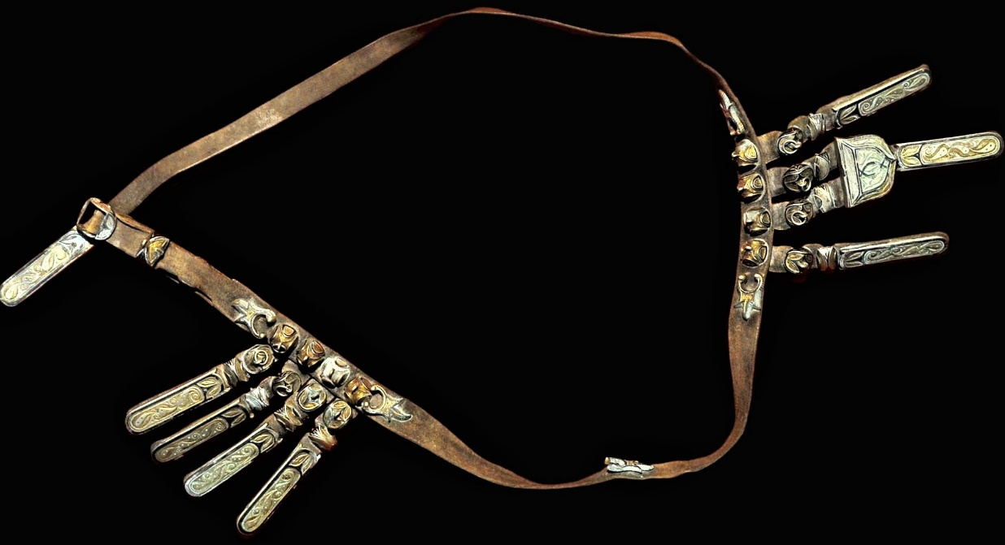
ღარიბი ქალის ქამარი

Slide 17
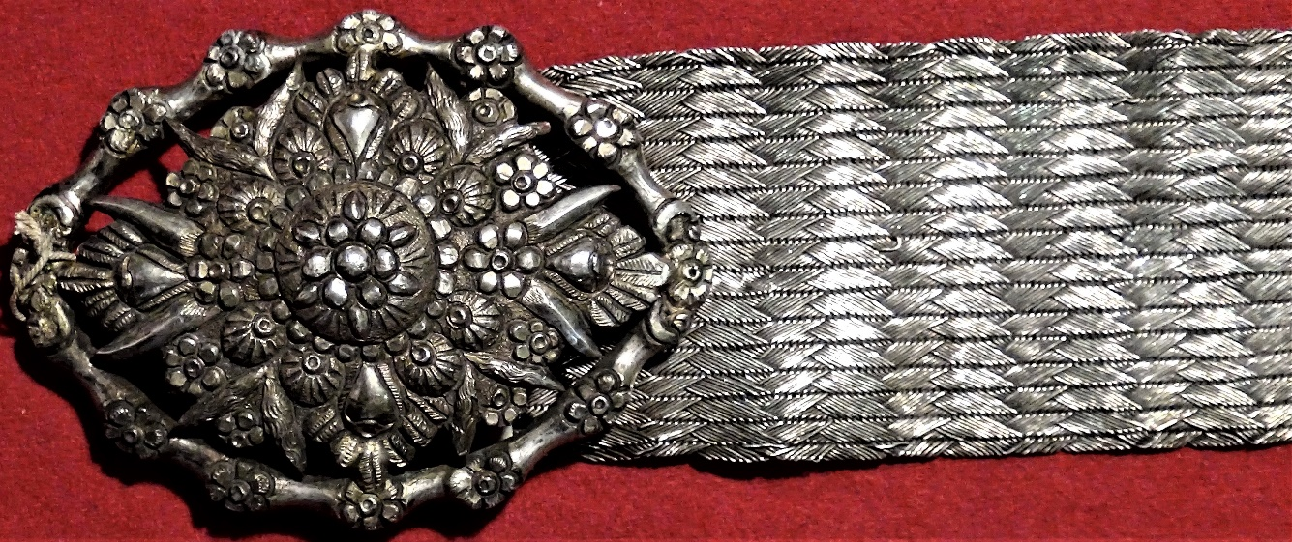
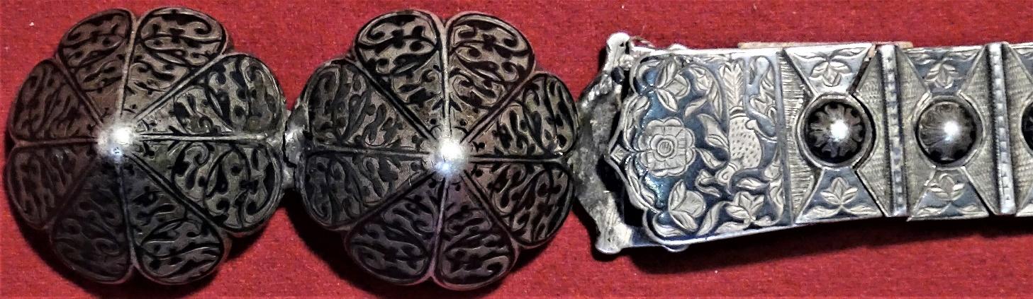
ქამრებში ნათლად ვლინდება ქალის სოციალური მდგომარეობა. მდიდარი ქალის შემკულობის აუცილებელი ატრიბუტი ვერცხლის ქამარი იყო.ღარიბი ქალის ფერადი ლითონის ან თასმაზე ასხმული ლითონის ფირფიტებისგან შედგენილ ქსოვილს ატარებდნენ.

Slide 18
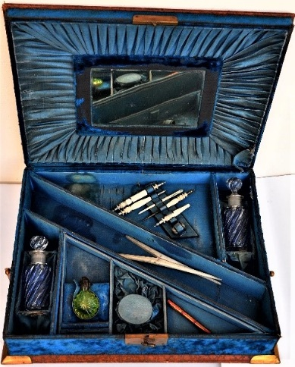
ქალი რომ თხოვდებოდა, თან მას მზითევი მიჰქონდა.მუზეუმში დაცულია ყუთი ფერუმარილისა და სუნამოსათვის. ეს დიდგვაროვანი ქალის მზითევია.
ის ქვემოდან ზემოთ იღებოდა. ქვედა განყოფილება დაყოფილია სხვადასხვა ზომის უჯრებად, სადაც მოთავსებული იყო თმის სამაგრი, სუნამო, ფერუმარილი და სხვადასხვა აქსესუარები. ყუთის ზემო ნაწილზე კი ჩასმული იყო სარკე, რომელიც დრაფირებული ნაჭრით იყო გარშემორტყმული.
ძვირფასეულებისა და ტანისამოსის შესანახი ხის სხვადასხვა ზომისა და მოდელის ყუთები იყო, რომელთაგანაც თითოეულს თავისი დანიშნულება და სახელები ჰონდა.
გათხოვილი ქალის სამზითვო ყუთი-ფერუმარილისა და სუნამოებისათვის

Slide 19
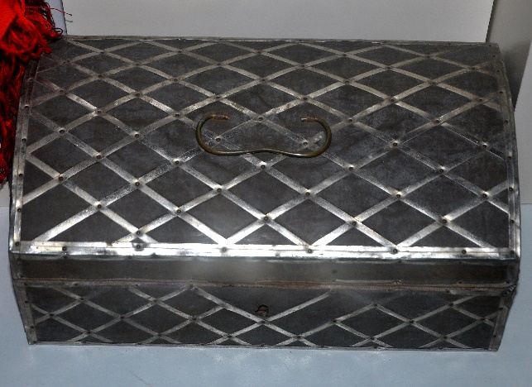
ზანდუკი-სახურავიანი ხის ყუთი. თუნუქის გარსაკრავი სალტეებით შეკრული. გამოიყენებოდა ქალის ტანსაცმლისა და სამკაულების შესანახად. იყო სამზითვო და ქალის პირად საკუთრებას წარმოადგენდა. ოჯახის გაყრის დროს წილში არ შედიოდა. ქვრივის გათხოვების შემთხვევაში ზანდუკი ოჯახში რჩებოდათ. თუ ქვრივი მოახერხებდა განაწყენებული მაზლებთან შერიგებას, სამზითვო ზანდუკი მას უბრუნდებოდა. ზანდუკი წყაროებში XVIIIს-დან იხსენიება.

Slide 20
შალის მოკლე ზედატანი, შალის ფართოუბიანი შარვალი, საყელოიანი ახალუხი და განიერი სარტყელი წელზე შემოსახვევად – ტანსაცმელს, რომელსაც აჭარაში ყოველდღიურად ატარებდნენ მამაკაცები, ჩაქურა ჰქვია. ჩაქურა აჭარის გარდა გავრცელებული იყო გურიასა და სამეგრელოში.
„ ფეხებზე ადგილობრივი მოქსოვილი, ძალზე სქელი და ჭრელი წინდები აცვიათ და წინდებზე ჩაფულას (ქალამანს) ატარებენ. თავზე უეჭველი ყაბალახი უნდა ჰქონდეთ შემობლანდული კოხტად. თავმომწონენი ზაფხულობით სირმა შემოვლებულ ჩოხას, ზუბუნს და ძიგვას შავი სატინისას ატარებენ. ოსმალური ფესი (ფუნჯიანი ქუდი) იშვიათი სანახავია. თუ ატარებენ მხოლოდ მოლები, ყადები და საზოგადო სასულიერო წოდებისანი. ჩვენებური გრძელი ჩოხა-ახალუხი აქაურ ბეგებსღა აცვიათ“, – ეს თედო სახოკიას მიერ აღწერილი მე-19 საუკუნეში აჭარაში მცხოვრებთა ჩაცმულობის სტილია.
აჭარული ტანსაცმლის აუცილებელ ატრიბუტს შეადგენდა იარაღი – თოფი, წელზე გარშემორტყმული სავაზნე, მოვერცხლილი დამბაჩა, საჯაყვე, სატევარი და მათარა.

Slide 21
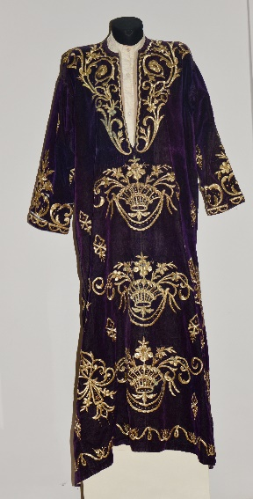
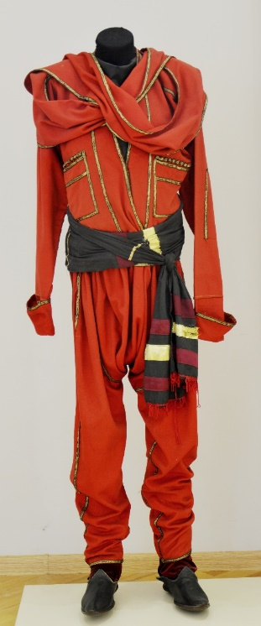
სადედოფლო კაბა
აჭარელი მამაკაცის ტანსაცმელი

Slide 22
მუზეუმის ფონდსაცავში დაცულია კიდევ უამრავი საინტერესო და ეთნოგრაფიული ნივთები, რომლებიც ექსპედიციების დროს არის ძირითადად ჩამოტანილი ზემო აჭარიდან. ზოგს იძენდნენ, ზოგსაც ჩუქნიდა მოსახლეობა, რათა მისი ნივთი შემონახულიყო, რომლითაც დროთა განმავლობაში მკვლევარები გააცნობდნენ საზოგადოებას აჭარის ყოფა-ცხოვრებასა და კულტურას.

